Slide 1

RESMİ YAZIŞMALARDA UYGULANACAK USUL VE ESASLAR EĞİTİM SÜRECİ
Personel Hizmetleri Başkanlığı
Eğitim Hizmetleri Birimi
Şubat 2020

Slide 2

EĞİTİM SÜRECİ
PLANLAMA
UYGULAMA
RAPORLAMA

Slide 3
EĞİTİMİN PLANLANMASI
Eğitim Alacak Grubun Belirlenmesi
Eğitim Sayısı ve Tarihlerinin Belirlenmesi
Eğitim Yerinin Belirlenmesi
EBYS veya Fiziksel Ortamda Resmi Yazı Yazan Tüm Personel

Slide 4
EĞİTİMİN PLANLANMASI
Eğitim İçin Gerekli Dokümanların Hazırlanması
Fotoğraf ve Video Çekimi için Hazırlıkların Yapılması
Eğitim Duyurusunun Yapılması
17 Şubat Haftası Mail Atılacak
Müdürlük internet Sayfasına Yüklenecek
Resmi yazı, SMS, Afiş, Whatsapp Grupları, İntranet

Slide 5
EĞİTİMİN PLANLANMASI
Eğitim İçin Gerekli Dokümanlar Hazırlanmalı
1-Ön Test- Son Test Soruları
2-Eğitim Etkinlik Değerlendirme Formu
En Az 20 Soru Olmalı
Son Soru Mutlaka Sorulmalı
Soruların Puan Değerleri Eşit Olmalı
100 üzerinden Değerlendirme Yapılmalı

Slide 6
EĞİTİM GÜNÜ
EĞİTİM İN
UYGULANMASI
Ön Test
Sunum
Son Test
Eğitim Etkinlik Değerlendirme Formu
Eğitim Sırasında Fotoğraf ve Video Çekimi

Slide 7
EĞİTİMİN RAPORLANMASI
Ön Test -Son Test Sonuçların Excel Formuna Girilmesi
Eğitimden Başarılı Sayılabilmesi İçin Son Testten 70 Puan Alınmalı
Ön Test - Son Test Sonuçlarının Hesaplanması
ÖN-SON TEST DEĞERLENDİRME SONUÇLARI
Sıra No | Kurum Adı | Eğitim Tarihi | Eğitimcinin Adı Soyadı | Adı Soyadı | Unvanı | Görev Yeri | Ön Test Sonucu ( 100 üzerinden sayısal değer) | Son Test Sonucu ( 100 üzerinden sayısal değer) | Başarı Durumu ( 70 Puanı Üzeri Başarılı )
1 | Örnek Hastane | 01.01.0101 | Örnek Eğitimci Ad Soyad | Örnek Eğitime Katılan Ad Soyad | Örnek Eğitime Katılan Unvan | Örnek Eğitime Katılan Görev Yeri | 80 | 95 | BAŞARILI
2 | Örnek Hastane | 01.01.0101 | Örnek Eğitimci Ad Soyad | Örnek Eğitime Katılan Ad Soyad | Örnek Eğitime Katılan Unvan | Örnek Eğitime Katılan Görev Yeri | 65 | 68 | BAŞARISIZ

Slide 8
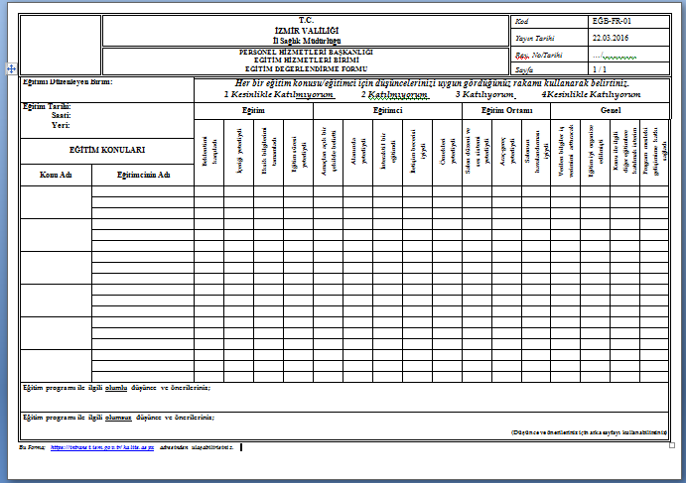
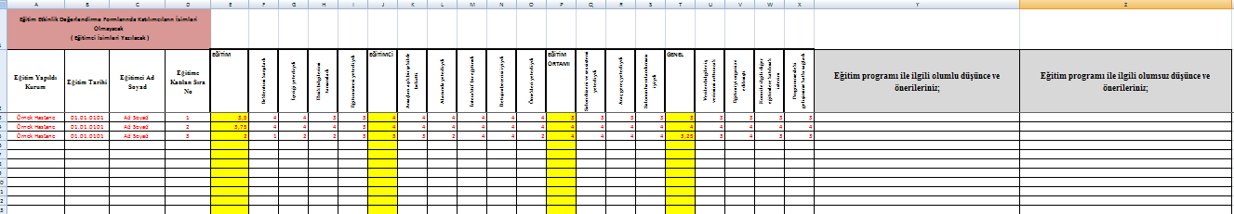
EĞİTİMİN RAPORLANMASI
Eğitim Etkinlik Değerlendirme Sonuçların Excel Formuna Girilmesi
Eğitim Etkinlik Değerlendirme Sonuçların Hesaplanması

Slide 9
EĞİTİMİN RAPORLANMASI
Eğitim Etkinlik Değerlendirme Sonuçların Excel Formuna Girilmesi
Eğitim Etkinlik Değerlendirme Sonuçların Hesaplanması

Slide 10

EĞİTİMİN RAPORLANMASI
Tüm Eğitimler Tamamlandıktan Sonra Eğitim Sonu Raporunun Hazırlanması
Eğitim İmza Kayıtların Gönderilecek (Taranıp Gönderilecek)
Fiziki Evrak Gönderilmeyecek

Slide 11
EĞİTİMİN RAPORLANMASI
Fotoğraf, Video, , Form ve Raporlar e-posta
Form ve Raporlar Resmi Yazı İle Gönderilecek
E-posta adresi ; izmir.egitimbirimi@saglik.gov.tr
Raporda Eğitim Etkinlik Değerlendirme Tek Tablo Olacak
Personel Hizmetleri Başkanlığı Eğitim Hizmetleri Birimi

Slide 12
EĞİTİMİN RAPORLANMASI
Eğitim Sonu Raporu
Eksiksiz Doldurulacak
Eğitim İmza Kayıtları
Video ve resimler gönderilecek
Rapora eklenen resimler de dahi tüm resimler gönderilecek (sadece e-posta )
Ön-Son Test Sonuç Excel Formu
Eğitim Etkinlik Değerlendirme Sonuç Excel formu
Taranıp Dijital Ortamda gönderilecek ( Fiziki Evrak Gönderilmeyecek)

Slide 13
EĞİTİMİN RAPORLANMASI
İŞ TAKVİMİ
MART
NİSAN
MAYIS
MAYIS
HAZİRAN
PLANLAMA
17.02.2020
28.02.2020
UYGULAMA
02.03.2020
RAPORLAMA
18.05.2020
15.05.2020
29.05.2020
RESMİ YAZI
01.06.2020
05.06.2020
ŞUBAT
05.Haziran .2020

Slide 14
DİNLEDİĞİNİZ İÇİN TEŞEKKÜRLER
Personel Hizmetleri Başkanlığı
Eğitim Hizmetleri Birimi
Ana Hizmet Binası A Blok Sümer Mahallesi 451. Sk. No:2 / KONAK
+90 (232) 441 81 11
(1135)
https://izmirism.saglik.gov.tr/

